Slide 1
LASTNOSTI SNOVI
Ponavljanje
in utrjevanje
ZA LAŽJE REŠEVANJE SI LAHKO PREBEREŠ POGLAVJE V UČBENIKU
STR. 79–81

Slide 2
Snovi razvrščamo po njihovih lastnostih
UČBENIK, STR. 79, 80, 81
LASTNOSTI SNOVI
SNOVI SE LAHKO NAHAJAJO V:
TRDNEM STANJU
PLINASTEM STANJU
TEKOČEM STANJU

Slide 3
LASTNOSTI SNOVI
UČBENIK, STR. 79, 80, 81
LASTNOSTI SNOVI
Si predstavljaš, da bi bila zobna krema v tubi iz železa?
Vsaka snov ni primerna za vsak izdelek.
Od lastnosti snovi je odvisno:
kje bomo uporabili snov,
kje jo bomo shranjevali.

Slide 4
LASTNOSTI TRDNIH SNOVI
UČBENIK, STR. 79, 80, 81
LASTNOSTI SNOVI
Trdne snovi imajo svojo obliko, lahko pa jo spremenimo z lomljenjem, rezanjem, gnetenjem, sekanjem, žaganjem, trganjem …

Slide 5
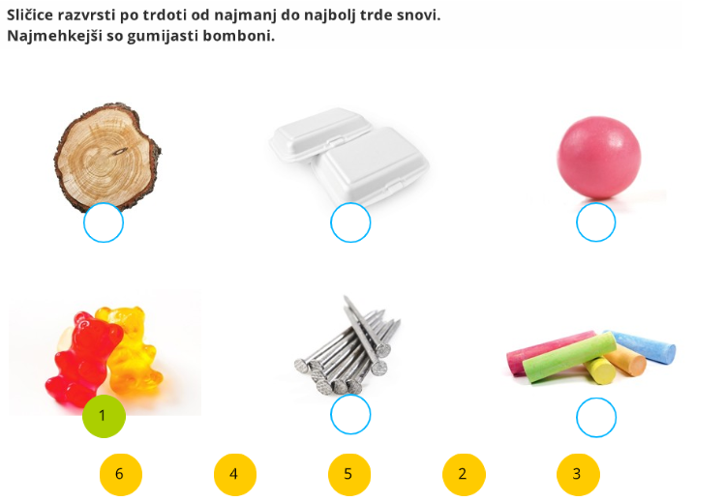
UČBENIK, STR. 79, 80, 81
LASTNOSTI SNOVI
Trdne snovi imajo različno TRDOTO.

Slide 6
Razmisli, kateri snovi lahko ustreza napisana lastnost.
UČBENIK, STR. 79, 80, 81
LASTNOSTI SNOVI

Slide 7
Pri izdelavi različnih izdelkov moramo poznati lastnosti snovi, iz katerih bomo predmet naredili.
UČBENIK, STR. 79, 80, 81
LASTNOSTI SNOVI

Slide 8
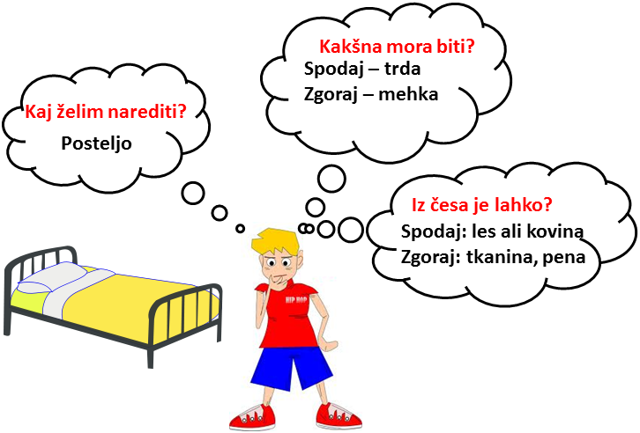
UČBENIK, STR. 79, 80, 81
LASTNOSTI SNOVI

Slide 9
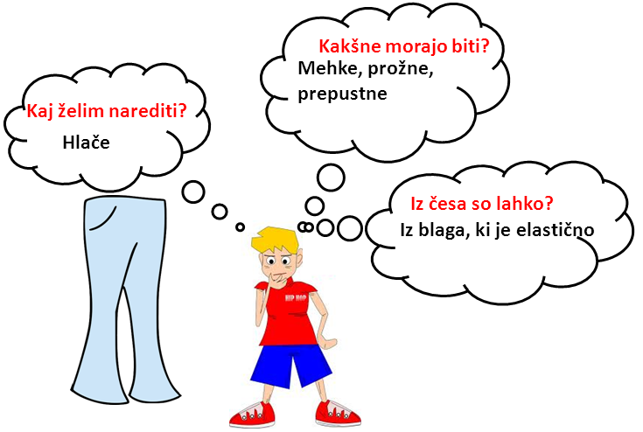
UČBENIK, STR. 79, 80, 81
LASTNOSTI SNOVI

Slide 10
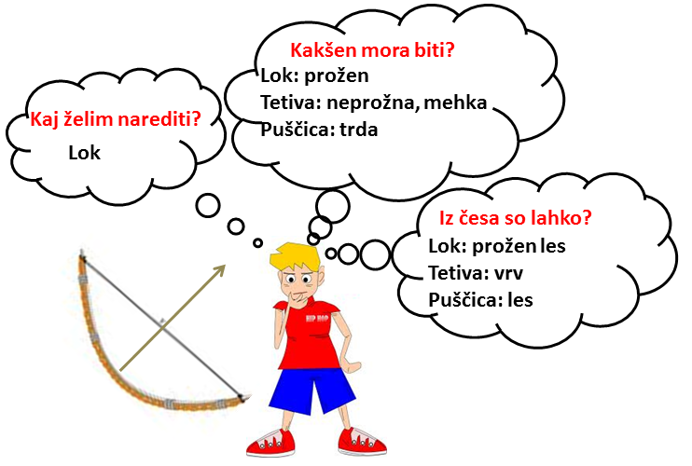
UČBENIK, STR. 79, 80, 81
LASTNOSTI SNOVI

Slide 11
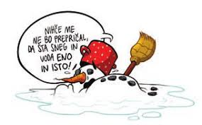
UČBENIK, STR. 79, 80, 81
LASTNOSTI SNOVI

Slide 12
TEKOČE SNOVI OKOLI NAS SO ...
UČBENIK, STR. 79, 80, 81
LASTNOSTI SNOVI
Reši križanko.
N
A
F
T
A
U
R
I
N
ML
E
K
O
S
O
K
S
I
R
U
P
M
E
D
K
R
I
Č
A
J

Slide 13
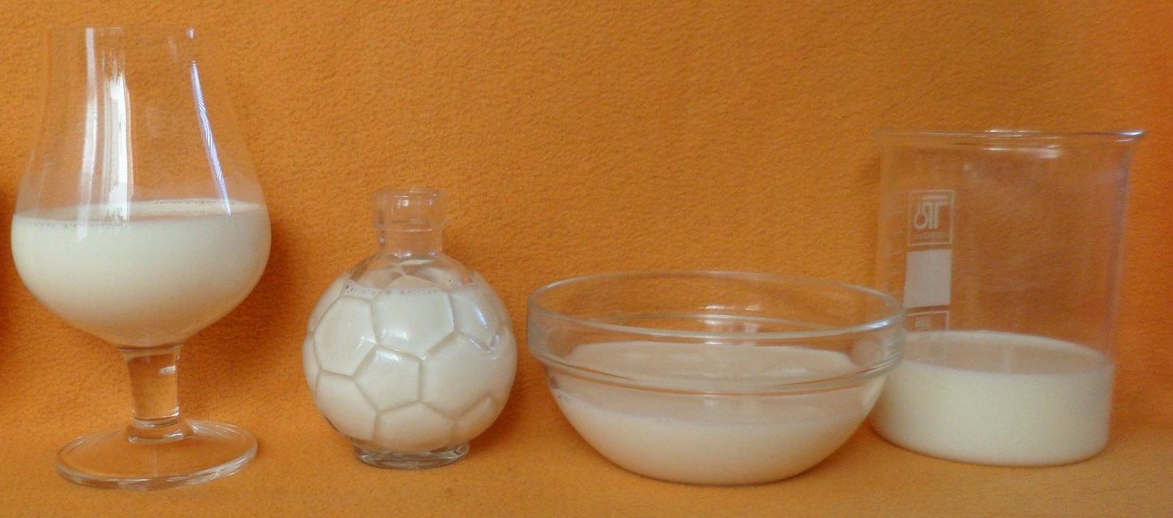
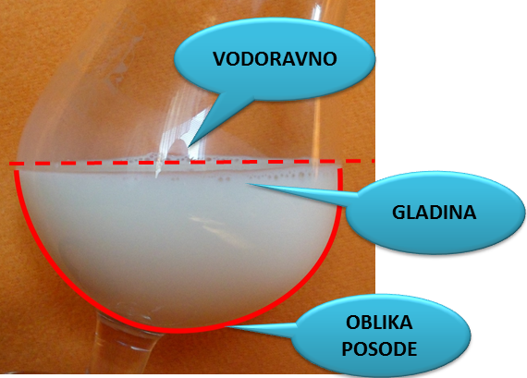
LASTNOSTI TEKOČIH SNOVI
UČBENIK, STR. 79, 80, 81
LASTNOSTI SNOVI
Tekoče snovi nimajo svoje oblike, zato jih shranjujemo v posodah.
Tekočine vedno dobijo
obliko posode in imajo
gladino.

Slide 14
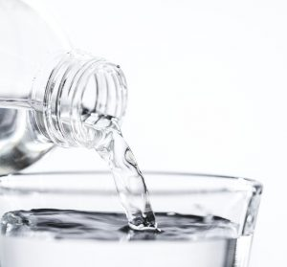
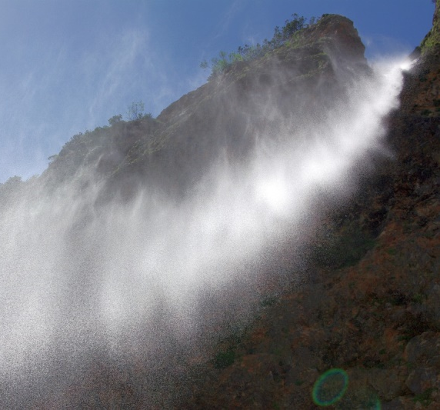
UČBENIK, STR. 79, 80, 81
LASTNOSTI SNOVI
Tekočine tečejo, kapljajo, pršijo.
Lahko jih prelivamo. Ko prelivamo enako količino vode in medu hkrati, ugotovimo, da tečeta različno hitro.
Primer:
voda in med

Slide 15
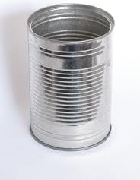
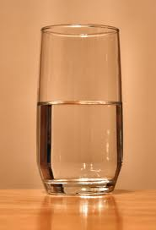
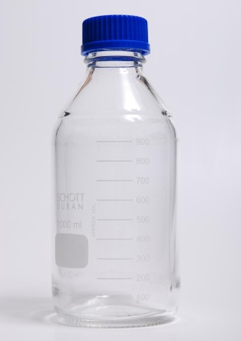
UČBENIK, STR. 79, 80, 81
LASTNOSTI SNOVI
Tekočine hranimo v posodah in pretakamo po ceveh. Posode in cevi morajo biti iz snovi, ki tekočin ne vpijejo. Narejene so iz plastike, kovine, stekla ali lesa.
Posode so lahko različne tudi po velikosti.

Slide 16
LASTNOSTI PLINOV
UČBENIK, STR. 79, 80, 81
LASTNOSTI SNOVI
Plini so povsod okoli nas. Če jih stisnemo v posodo, zavzamejo ves prostor v posodi. Najpomembnejši plin za nas je kisik.
Klikni na sliko –>

Slide 17
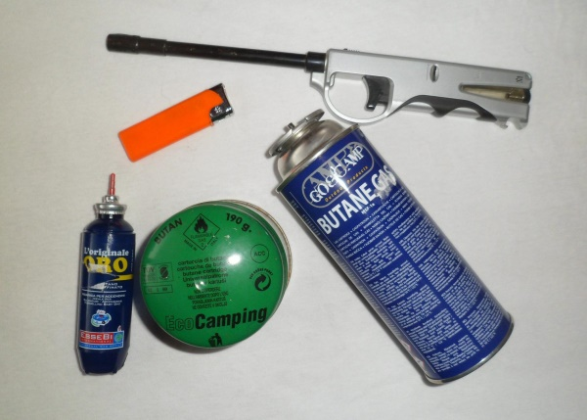
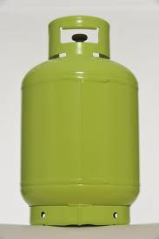
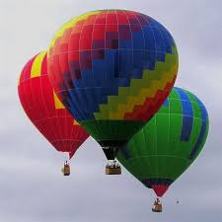
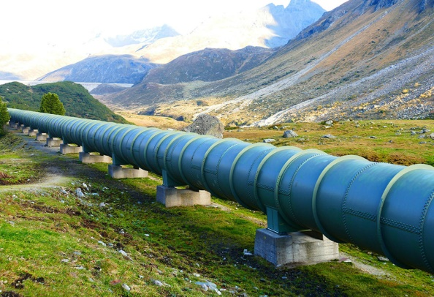
UČBENIK, STR. 79, 80, 81
LASTNOSTI SNOVI
Plinaste snovi lahko shranimo tako, da jih utekočinimo (ohladimo in stisnemo – npr. zrak v potapljaške bombe ali gorilni plin v jeklenko).
Tudi pline lahko vodimo po ceveh.

Slide 18
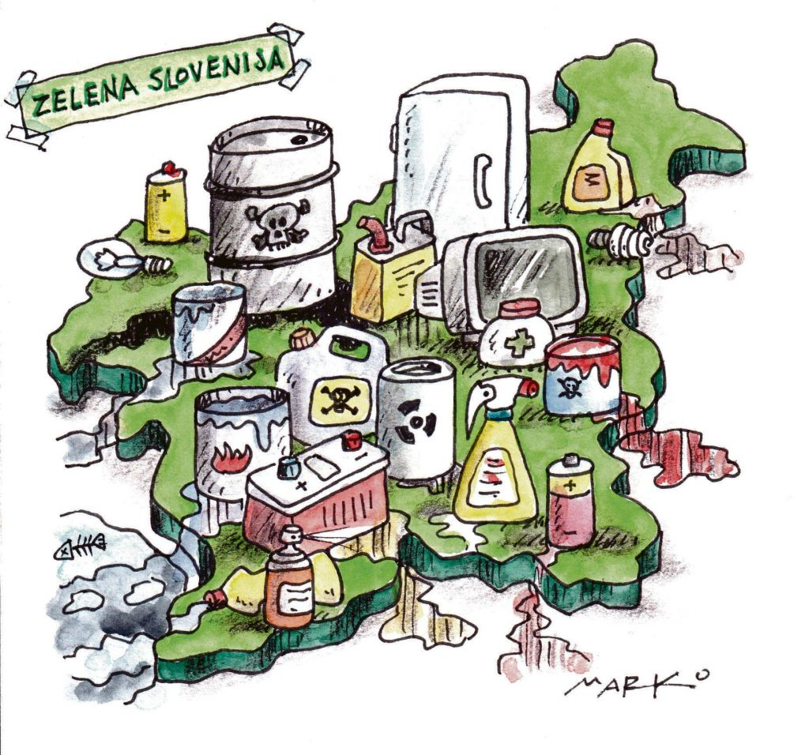
OZNAKE ZA NEVARNE SNOVI
Ponavljanje
in utrjevanje
ZA LAŽJE REŠEVANJE SI LAHKO PREBEREŠ POGLAVJE V UČBENIKU
STR. 82–83

Slide 19
UČBENIK, STR. 82, 83
OZNAKE ZA NEVARNE SNOVI
Nevarna snov je tista, ki ima nevarne lastnosti za okolje in/ali nevarne lastnosti za zdravje.
Nevarne snovi so označene s piktogrami.
STARI SIMBOLI NOVI SIMBOLI

Slide 20
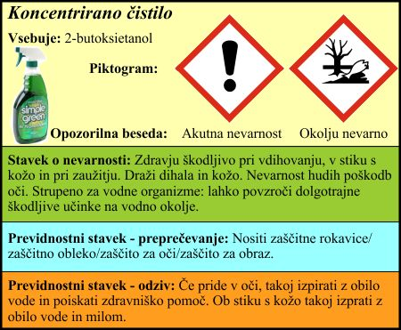
UČBENIK, STR. 82, 83
OZNAKE ZA NEVARNE SNOVI
Primer označevanja nevarne snovi, ki jo lahko vidimo na etiketi embalaže čistila.

Slide 21
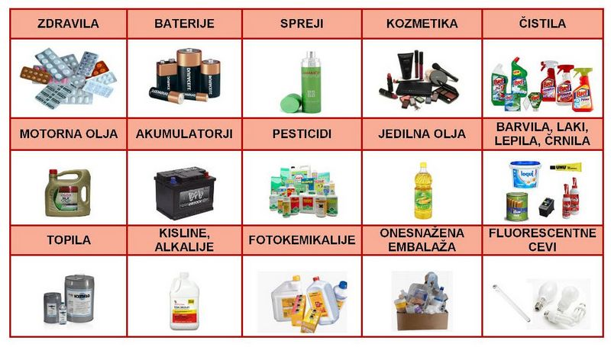
RAVNANJE Z NEVARNIMI ODPADKI Embalažo z nevarnimi odpadki moramo ustrezno ločevati in zbirati.
UČBENIK, STR. 82, 83
OZNAKE ZA NEVARNE SNOVI

Slide 22
PREPOZNAJ SIMBOL.
UČBENIK, STR. 82, 83
OZNAKE ZA NEVARNE SNOVI
OKSIDATIVNO
VNETLJIVO

Slide 23
UČBENIK, STR. 82, 83
OZNAKE ZA NEVARNE SNOVI
PREPOZNAJ SIMBOL.
STRUPENO
JEDKO

Slide 24
UČBENIK, STR. 82, 83
OZNAKE ZA NEVARNE SNOVI
PREPOZNAJ SIMBOL.
ZDRAVJU ŠKODLJIVO
NEVARNO

Slide 25
UČBENIK, STR. 82, 83
OZNAKE ZA NEVARNE SNOVI
PREPOZNAJ SIMBOL.
PLINI POD TLAKOM
EKSPLOZIVNO

Slide 26
UČBENIK, STR. 82, 83
OZNAKE ZA NEVARNE SNOVI
PREPOZNAJ SIMBOL.
OKOLJU NEVARNO

Slide 27
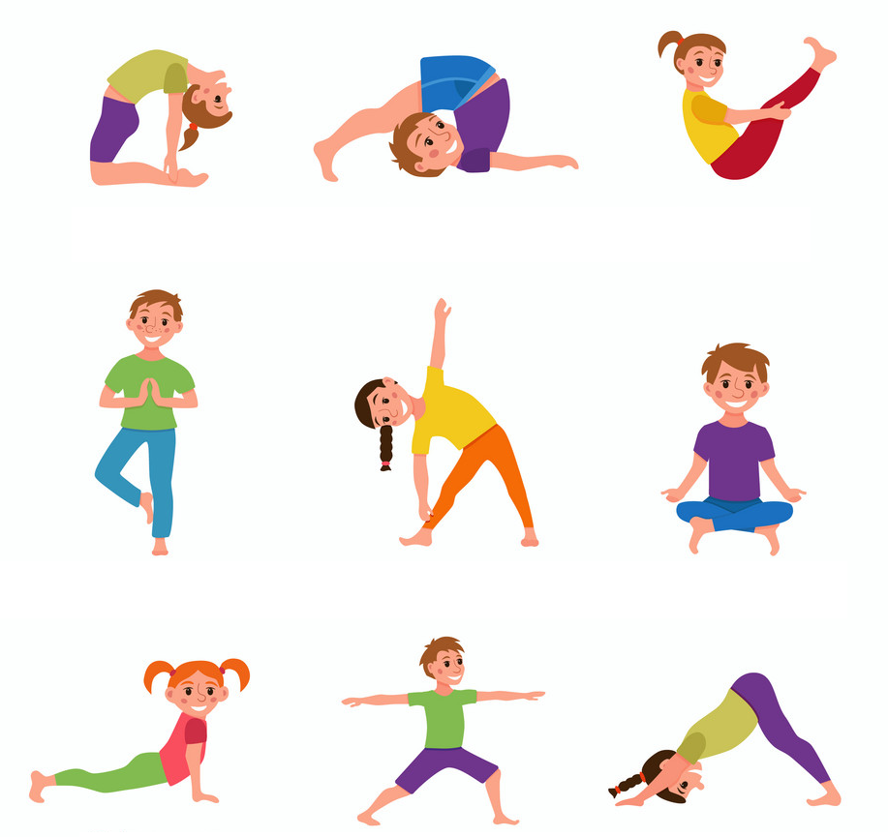
ODMOR!!!

Slide 28
Lastnosti snovi se lahko spreminjajo
NOVA SNOV
Učbenik: str. 86 in 87

Slide 29
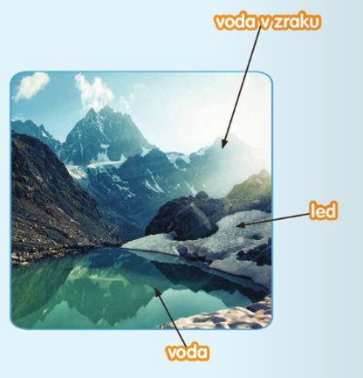
UČBENIK, STR. 86, 87
SPREMINJANJE LASTNOSTI SNOVI
Nekatere snovi se pri segrevanju spreminjajo.
Iz trdnih snovi nastane tekočina, iz tekočine pa plin.
V učbeniku preberi stran 86 in stran 87.

Slide 30
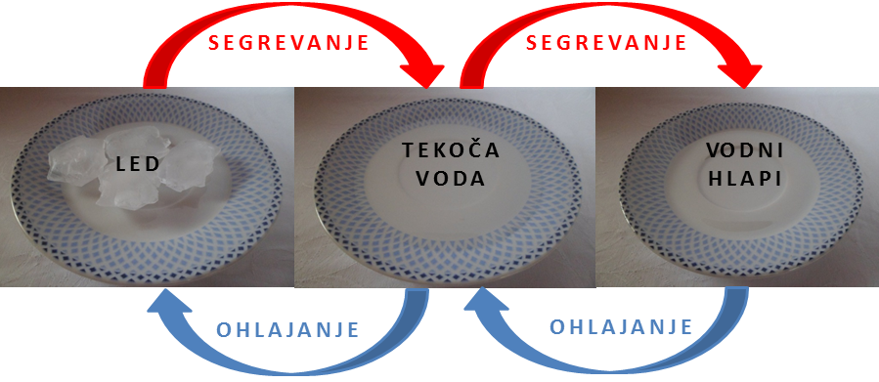
Verjetno si že videl ledeno kocko, ki se je v toplem prostoru spremenila v tekočo vodo.
Čez čas tudi vode ni bilo več, ker je izhlapela v ozračje in se spremenila v plin - vodne hlape.

Slide 31
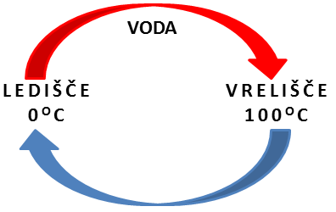
LEDIŠČE IN VRELIŠČE VODE
TRDNO STANJE:
Led se prične taliti pri 0 ºC.
TEKOČE STANJE:
Voda
PLINASTO STANJE:
Če vodo še naprej segrevamo, zavre. To se zgodi pri 100 ºC.

Slide 32
Snovi se spreminjajo iz trdnih snovi v tekočine in pline pri različnih temperaturah.
Poglej, kako je pri steklu in železu.

Slide 33
Kako trdna snov prehaja v tekočo, lahko opazuješ pri sveči.
Plamen tali trdni vosek, ki prehaja v tekoče stanje.
Tekoči vosek lahko preliješ v model.
Ko se ohladi, postane trden in ima obliko modela.

Slide 34
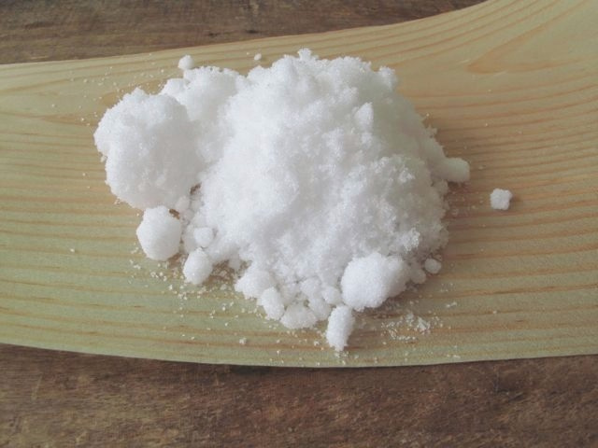
Zanimivost …
Ali se že slišal/-a rek: Izginil je kot kafra.
To pomeni, da je izginil v trenutku.
Kafra je trdna snov (smola tropskega drevesa).
Njena zanimiva lastnost je, da preide v hlape, ne da bi predhodno nastala tekočina.

Slide 35
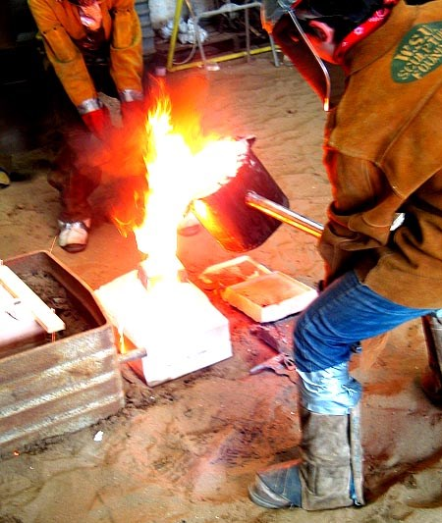
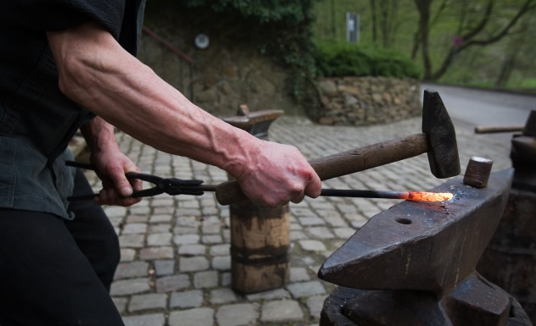
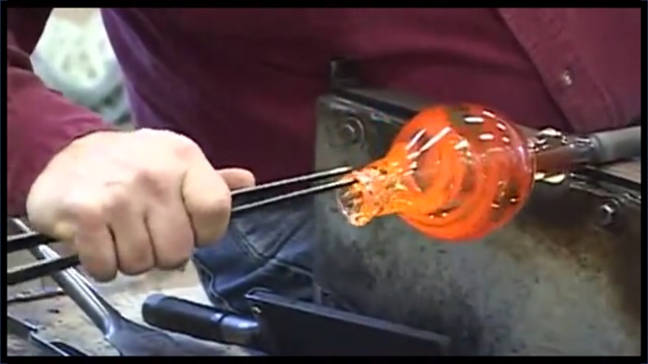
TALJENJE
Trdne snovi, ki se zaradi dovajanja toplote spremenijo v tekočino, se stalijo.
Z ohlajanjem postanejo nazaj trdne.
To lastnost nekaterih snovi ljudje že dolgo izkoriščamo.

Slide 36
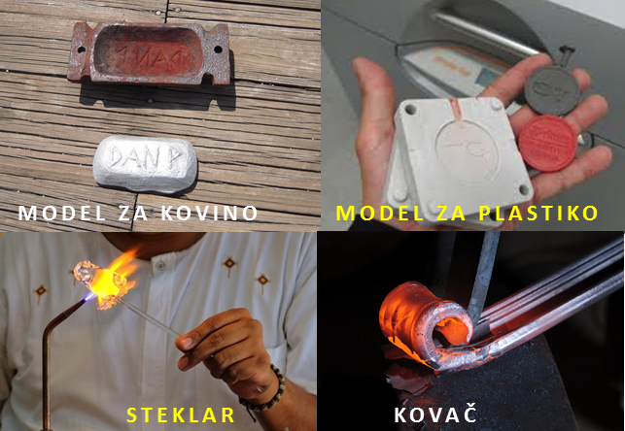
Tekoče snovi - talino (steklo, kovine, vosek, plastiko) lahko vlivamo v modele. Ko se snov strdi, ima obliko modela.
Trdno snov lahko segrejemo, da postane mehkejša in jo oblikujemo. Embalažo iz teh snovi lahko recikliramo.

Slide 37
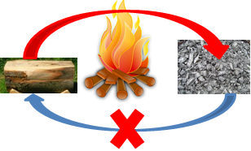
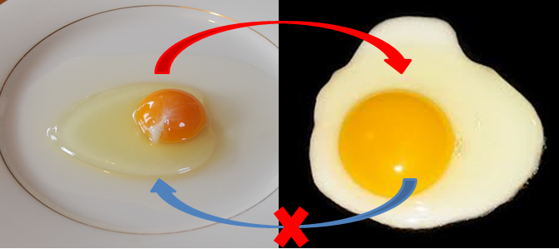
Veliko snovi se pri segrevanju spremeni tako, da se ne more vrniti v začetno stanje.
Snovi, ki nastanejo, so drugačne od snovi, ki smo jo segrevali.

Slide 38
LASTNSTI SNOVI SE LAHKO SPREMINJAJO
ZAPIS V ZVEZEK
Snovi so pri različnih pogojih v TRDNEM, TEKOČEM IN PLINASTEM STANJU.
Snovi se zaradi SEGREVANJA spreminjajo. Voda, kovine in steklo pri segrevanju postanejo tekočine in nato plini, pri OHLAJANJU pa nazaj tekočine in trdne snovi.

Slide 39
POSKUS1: Zakaj zamašek izleti?
NAVODILO: V valjasto posodico natresi polovico vrečke pecilnega praška. Dolij za 2 prsta solatnega kisa in hitro zapri z zamaškom. Posodico pokonci drži v rokah in počakaj.
POTREBUJEŠ:
pecilni prašek,
vinski kis,
valjasto posodico od šumečih tablet.
REZULTAT POSKUSA: Kaj se zgodi?
V kakšnem stanju je pecilni prašek?
V kakšnem stanju je solatni kis?
V kakšnem stanju je snov, ki je nastala
in odnesla zamašek?
TRDNEM
TEKOČEM
PLINASTEM

Slide 40
POSKUS 2: Led, voda in para
UČBENIK, STR. 86, 87
SPREMINJANJE LASTNOSTI SNOVI
Pri poskusu naj sodeluje odrasla oseba.
Navodilo: Vrečko za led napolni z vodo in jo za 24 ur postavi v zamrzovalnik. Ko zamrzne, daj ledene kocke v posodo in vse skupaj segrevaj.
Potrebuješ: posodico ali vrečko za led, manjšo pokrovko, vodo.
1. Ko voda zavre, lonček pokrij s pokrovko. Čez nekaj sekund pokrovko dvigni in poglej, kaj se je nabralo na njenem spodnjem delu. Kaj opaziš?
2. Vrelo vodo pusti, da se ohladi. Kaj se zgodi s kapljicami na pokrovki?
3. Ali lahko vodo v posodi ponovno zamrzneš?

Slide 41
REZULTATI
1. Ko voda zavre, lonček pokrij s pokrovko. Čez nekaj sekund pokrovko dvigni in poglej, kaj se je nabralo na njenem spodnjem delu. Kaj opaziš?
Voda se je iz trdnega stanja spremenila v tekoče. Na pokrovki so se nabrale kapljice vode. Iz posode se dviga vodna para.
2. Vrelo vodo pusti, da se ohladi. Kaj se zgodi s kapljicami na pokrovki?
Kapljice na pokrovki se ohladijo in „padejo“ nazaj v lonec.
3. Ali lahko vodo v posodi ponovno zamrzneš?
Da.

Slide 42
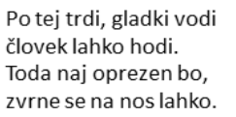
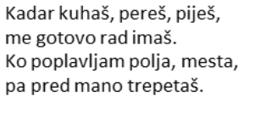
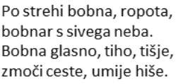
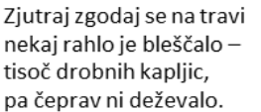
REŠI UGANKE.

Slide 43
Dopolni besedilo.
UČBENIK, STR. 86, 87
SPREMINJANJE LASTNOSTI SNOVI

Slide 44
Viri:
https://interaktivne-vaje.si/naravoslovje/naravoslovje_tehnika_3_4r.html
https://eucbeniki.sio.si/index.html
Radovednih 5 – Naravoslovje in tehnika

